Slide 1
POO - Developers
First Aid Kit

Slide 2


Slide 3
Version Control and Git

Slide 4
Version Control
Version control sau source control reprezintă o practică de management a schimbărilor în codul sursă. Version control systems (VCS) sunt tool-uri folosite de către echipe de programatori pentru a face management la schimbările codului.
Codul sursă reprezintă cel mai important lucru la un proiect, acesta existând într-un repository. Version control protejează acest repository de schimbări nedorite care pot afecta codul sursă. Acest repository conține o structură de fișiere, programatorii schimbându-le constant.
Prin version control, developerii pot lucra simultan pe aceste fișiere, ținând cont de fiecare schimbare și prevenind conflictele.

Slide 5
Beneficii
Un audit complet al tuturor schimbărilor realizate vreodată asupra codului sursă
Branching and Merging
Trasabilitate

Slide 6
Source Code Management - Practici
Commit-uri dese
Lucrați mereu cu cea mai recentă versiune
Adăugați detalii pentru fiecare commit
Verificați schimbările înainte de a realiza un commit
Creați branch-uri

Slide 7
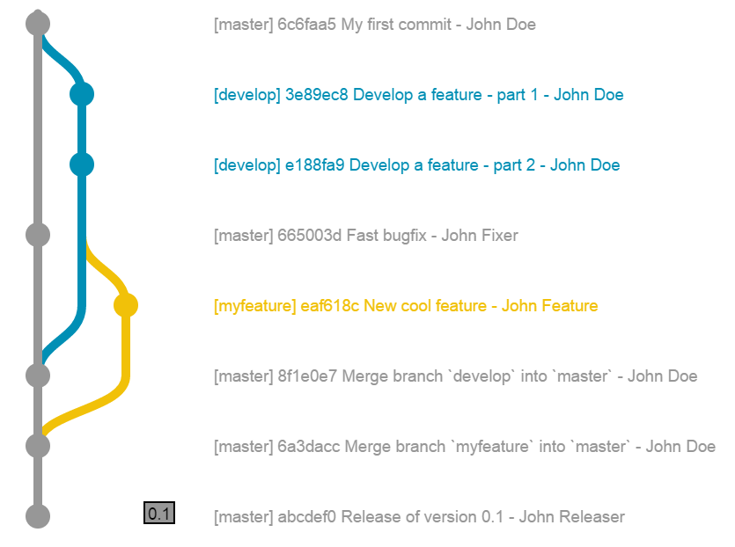

Slide 8
GIT
Git este cel mai folosit version control system. Acesta este un proiect open source început de Linus Torvalds.
Git are o arhitectură distribuită, astfel când vorbim de Git, vorbim de un “distributed version control system”. În Git, fiecare developer lucrează cu o versiune de cod copiată din repository care conține toată istoria a acestuia.
Exemple de tool-uri care folosesc Git:
Github
Gitlab
BitBucket

Slide 9
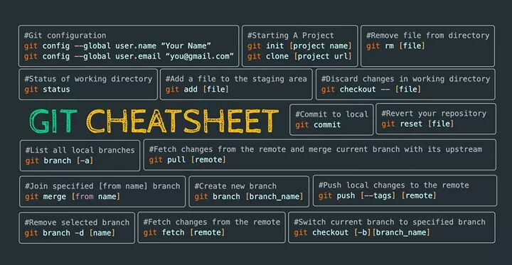
Comenzi Git

Slide 10
https://try.github.io/
https://confluence.atlassian.com/bitbucketserver/basic-git-commands-776639767.html

Slide 11
Resurse Utile

Slide 12
Calea Programatorilor
Matematică și Logică
Structuri de Date și Algoritmi
Programare Orientată pe Obiecte
Design Patterns
Git
Thread-uri - Anul IV Direcția A Specializarea A3
Baze de Date - Anul 3
Web Development - Anul 3 Direcția A

Slide 13
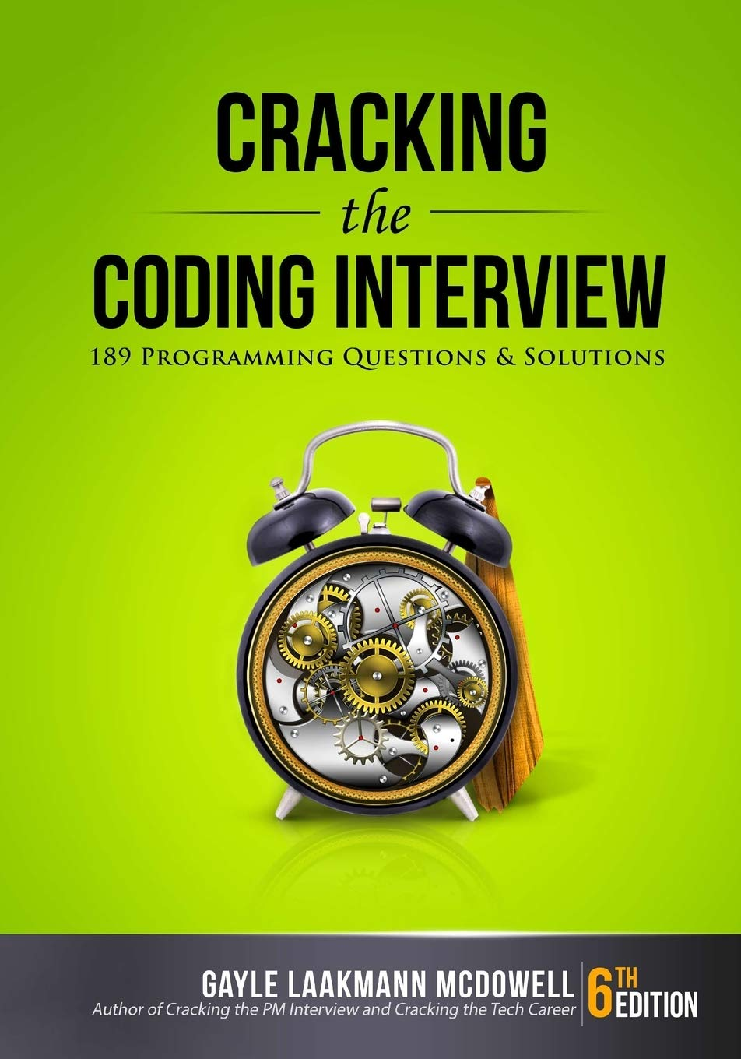
Cracking the Coding Interview

Slide 14
Alte Sfaturi
Folosiți Chrome! - nu mai folosiți Internet Explorer
Învățați să căutați pe Google:
https://medium.com/@silpara/bag-of-tricks-for-effective-google-search-98a7b5aa31c3
https://medium.com/@niamhpower/how-to-google-effectively-as-a-developer-4ebe363afe
Creați-vă cont pe stackoverflow și folosiți-l! Mereu căutați mai multe variante de a rezolva o problemă!
Creați-vă cont pe hackerrank și rezolvați acolo teste și probleme pentru a vă pregăti de interviuri
Citiți documentații
Folosiți LinkedIn
Learn and use English!
Citiți și din alte domenii, orice, doar citiți!

Slide 15
Summary

Slide 16
De reținut:
Nu vă opriți din a învăța!

Slide 17
Going forward

Slide 18
Unde mă găsiți
Puteți să mă adăugați pe LinkedIn. O să vă dau endorse la skill-ul de OOP
Mă găsiți și pe alte platforme de social media
Pe mail chisdanielioan@gmail.com
Orice întrebări aveți de acum înainte vă stau la dispoziție.
Vă mulțumesc!

